Slide 1
Проект
«Похвальное слово знакам препинания»
Автор:
ученик
школы №…
Класса…
город…, 2017

Slide 2
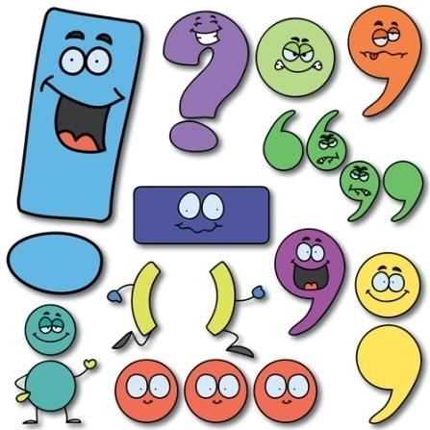
Зачем нужны знаки препинания?
Зна́ки препина́ния — элементы письменности, выполняющие вспомогательные функции разделения (выделения) смысловых отрезков текста, предложений, словосочетаний, слов, частей слова, указания на грамматические и логические отношения между словами, указания на коммуникативный тип предложения, его эмоциональную окраску, законченность, а также некоторые иные функции.

Slide 3
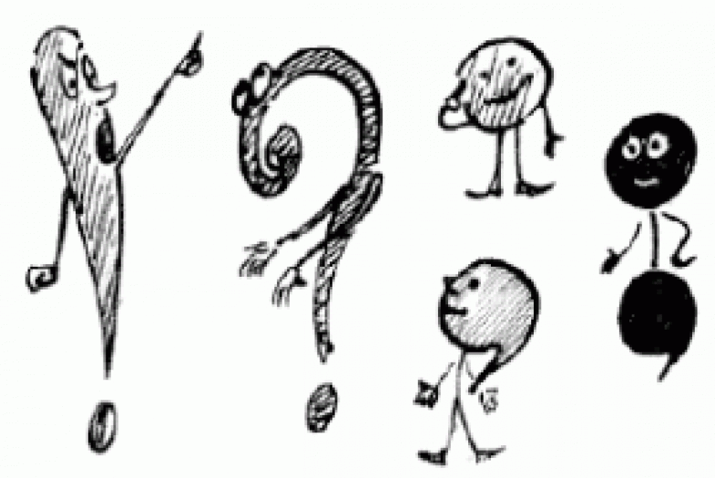
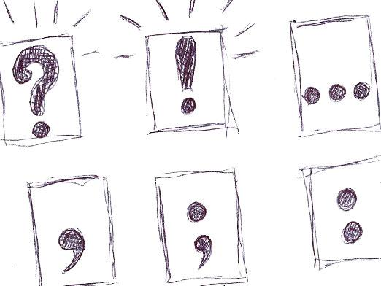
Зачем нужны знаки препинания?
Пунктуация – система знаков препинания в письменности какого-либо языка., сами правила их постановки, письменной речи, а так же раздел грамматики, изучающий эти правила.

Slide 4
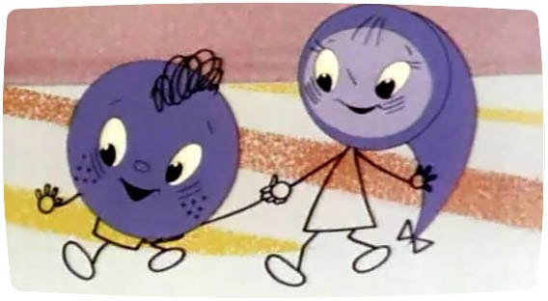
Точка и запятая
ТОЧКА и запятая - ЗНАК ПРЕПИНАНИЯ
1. Точка ставится в конце законченного повествовательного предложения, например: Редела тень.
2. Точка ставится в конце побудительного предложения, если оно произносится без восклицания, например: А ты не огорчайся, Оля.
3. Запятая ставится перед сочинительными союзами и, а, но, однако и др., а также перед подчинительными союзами, если они имеют присоединительное значение и начинают собой новое предложение, например: Было тихо, но тепло

Slide 5
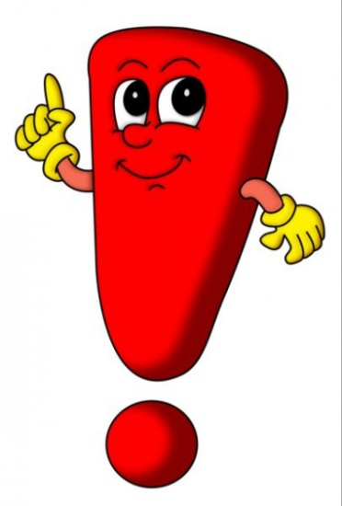
Восклицательный знак
Знак препинания, выполняющий интонационно-экспрессивную и отделительную функции, который ставится в конце предложения для выражения изумления, сильного чувства, волнения и тому подобного.

Slide 6
Вопросительный знак
Знак препинания, ставится обычно в конце предложения для выражения вопроса или сомнения. Встречается в печатных книгах с XVI века, однако для выражения вопроса он закрепляется значительно позже, лишь в XVIII веке.

Slide 7
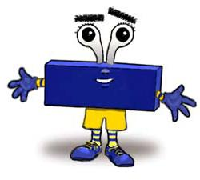
Двоеточие и тире

Slide 8
Похвальное слово знакам препинания.
К знакам препинания надо относиться почтительно, потому что они дают возможность понимать друг друга, с помощью литературы, печатного слова. Наши устные и письменные фразы должны быть яркими и понятными. Очень важно писать и читать грамотно.
Помните, что уважая пунктуацию, мы всегда будем поняты правильно.

Slide 9
Спасибо за внимание!

